Slide 1

UNIVERSIDAD PRIVADA “FRANZ TAMAYO”
FACULTAD DE INGENIERÍA
CARRERA DE INGENIERÍA DE SISTEMAS
DEFENSA HITO 2
TAREA FINAL
Estudiante: Victor Emanuel Quispe Pari
Asignatura: ESTRUCTURA DE DATOS
Carrera: INGENIERÍA DE SISTEMAS
Paralelo: EDD (1)
Docente: Lic. William Barra Paredes

Slide 2
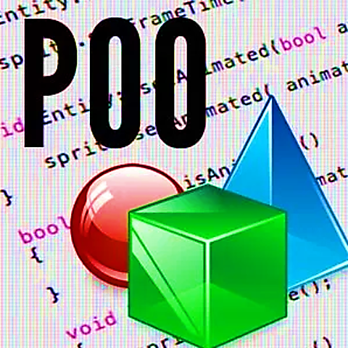
1. ¿A que se refiere cuando se habla de POO?
POO son las iniciales de Programación Orientada a Objetos.
Es un paradigma de programación, es decir, un modelo o un estilo de programación que nos da unas guías sobre cómo trabajar con él.
Se basa en el concepto de clases y objetos.

Slide 3
2. ¿Cuáles son los 4 componentes que componen POO?
La POO se compone de los siguientes 4 elementos:
POO
1. Clases (Molde).
2. Propiedades (Atributos).
3. Métodos (Comportamiento).
4. Objeto (Objetos).

Slide 4
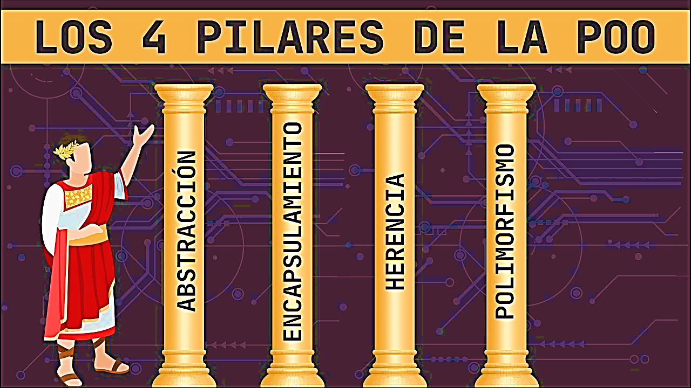
3. ¿Cuáles son los pilares de POO?
Existen muchos conceptos en programación orientada a objetos, como clases y objetos, sin embargo, en el desarrollo de software con programación orientada a objetos, existen un conjunto de ideas fundamentales que forman los cimientos del desarrollo de software.

Slide 5
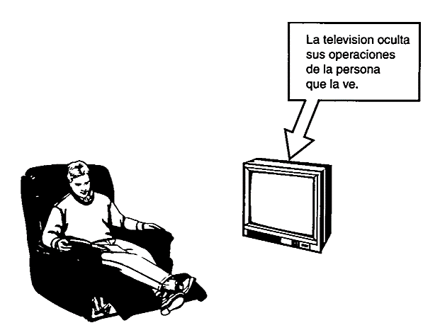
4. ¿Qué es Encapsulamiento y muestre un ejemplo?
Es la propiedad que ayuda a mantener juntos, en una única entidad, los atributos o propiedades (datos) y las funciones (métodos) que definen el comportamiento del objeto.
Ejemplo:

Slide 6
5. ¿Qué es Abstracción y muestre un ejemplo?
Es la propiedad de captar las características esenciales de un objeto, así como su comportamiento, al mismo tiempo que se ignoran los detalles no esenciales.
Se refiere al énfasis en el ¿Qué hace?
Más que en el ¿Cómo se hace?
Ejemplo:
NO ES ABSTRACCIÓN
Declarar variables
Mostrar un mensaje en pantalla para pedir cada número
Leer los números
Asignarlos la suma a una variable total
Dividir el total entre 3 y asignarlo a la variable promedio
Mostrar un mensaje en pantalla indicando que se
presentará el resultado
vii. Mostrar la variable promedio
ABSTRACCIÓN
i. Sumamos los números y dividimos entre 3

Slide 7
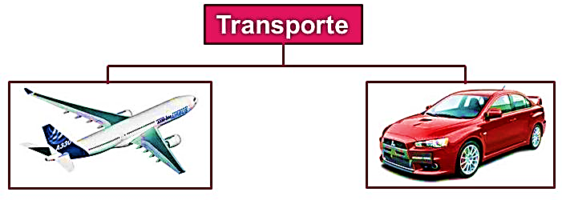
6. ¿Qué es Herencia y muestre un ejemplo?
Es la propiedad que permite que los objetos sean creados a partir de otros ya existentes, obteniendo características (métodos y atributos) similares a los ya existentes.
Ejemplo:

Slide 8
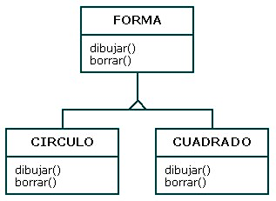
7. ¿Qué es Polimorfismo y muestre un ejemplo?
Es la propiedad de definir en una jerarquía de clases métodos y/o atributos denominados de forma idéntica, pero que se comportan de manera distinta.
Ejemplo:

Slide 9
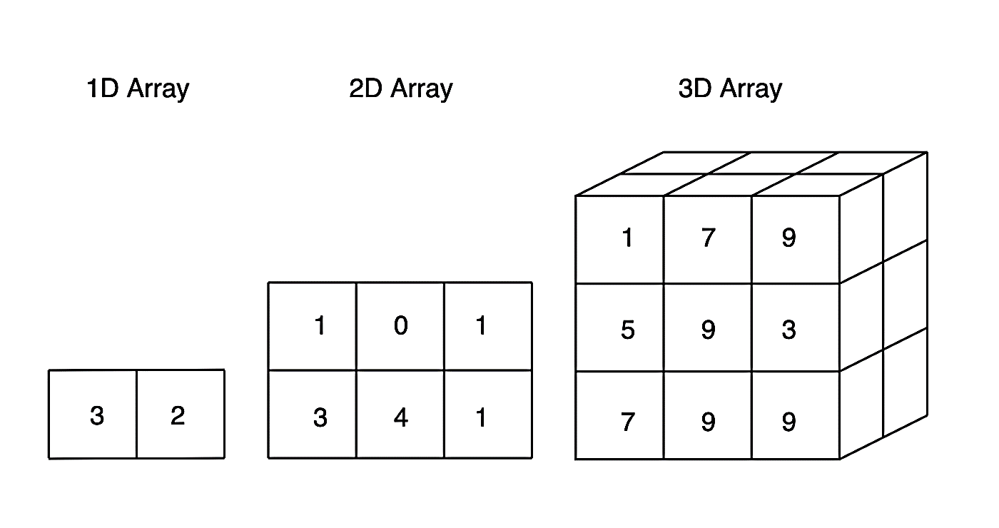
8. ¿Que es un ARRAY?
Un array, es un tipo de dato estructurado que permite almacenar un conjunto de datos homogéneo, es decir, todos ellos del mismo tipo y relacionados. Cada uno de los elementos que componen un vector pueden ser de tipo simple como caracteres, entero o real, o de tipo compuesto o estructurado como son vectores, estructuras, listas entre otros.

Slide 10

9. ¿Qué son los paquetes en JAVA?
Los paquetes son el mecanismo que usa Java para facilitar la modularidad del código. Un paquete puede contener una o más definiciones de interfaces y clases, distribuyéndose habitualmente como un archivo. Para utilizar los elementos de un paquete es necesario importar este en el módulo de código en curso, usando para ello la sentencia import.

Slide 11
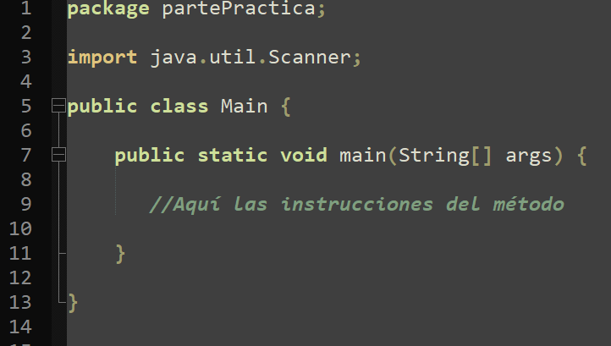
10.¿Cómo se define una clase main en JAVA y muestra un ejemplo?
El método main es una clase independiente destinada exclusivamente a contener este método, aunque esto no es obligatorio: la clase con el método main podría tratarse como una clase más y el método main como un método más.

Slide 12
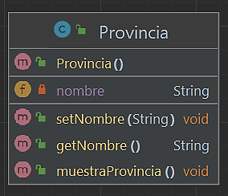
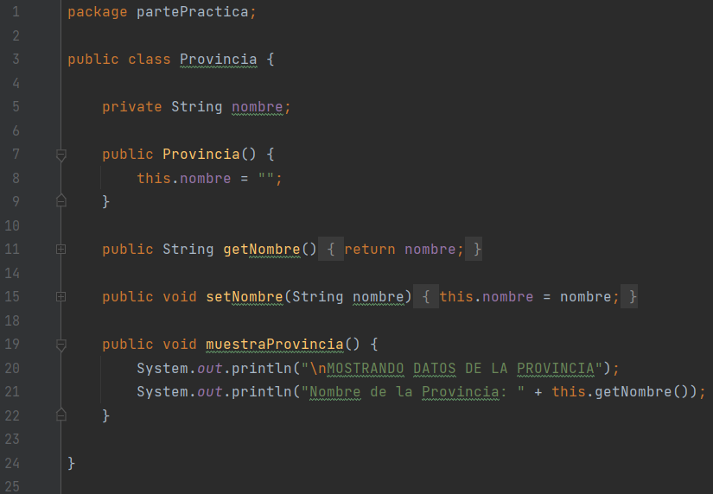
11. Generar la clase Provincia.
Diseño:
Constructores, Gets y Sets:

Slide 13
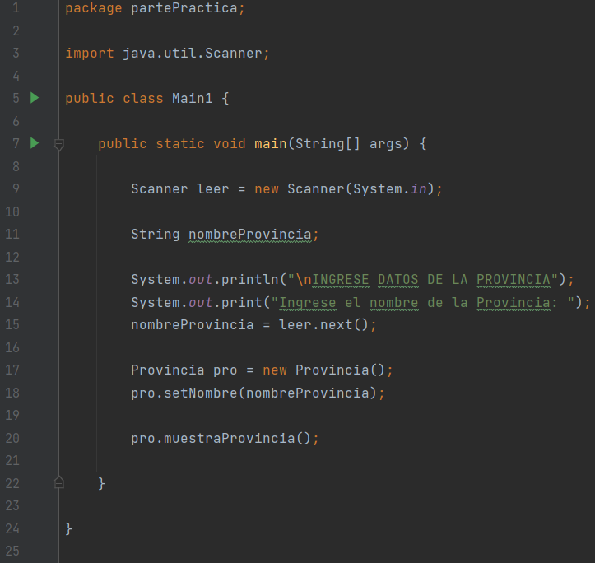
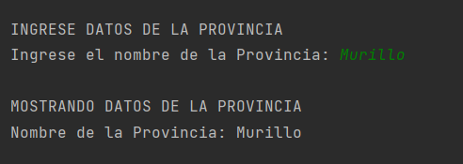
11. Generar la clase Provincia.
Mostrando Provincia:

Slide 14
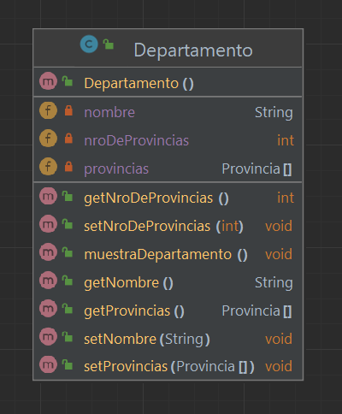
12. Generar la clase Departamento.
Diseño:

Slide 15
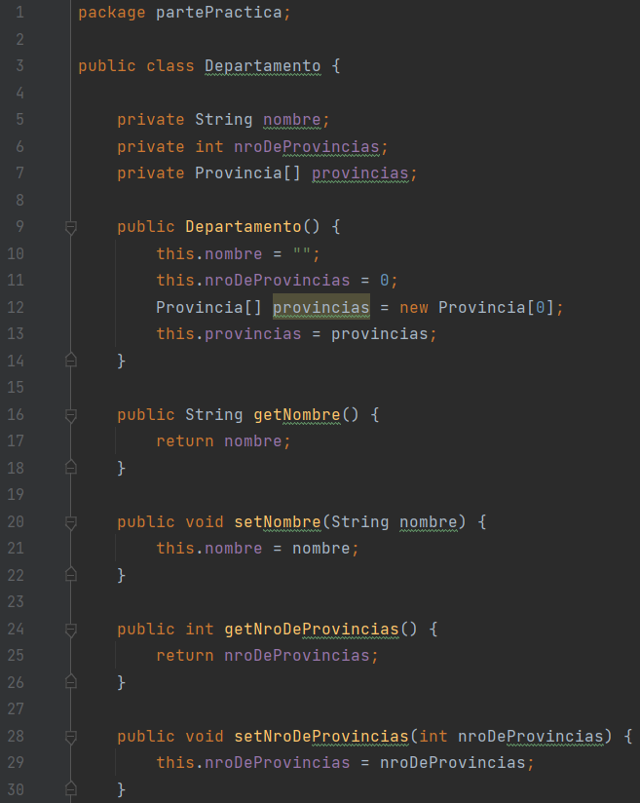
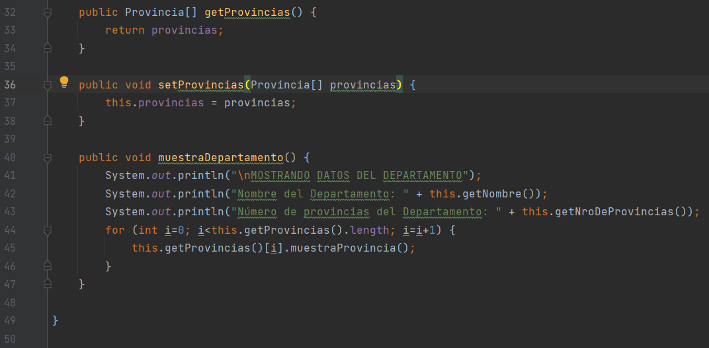
12. Generar la clase Departamento.
Constructores, Gets y Sets:

Slide 16
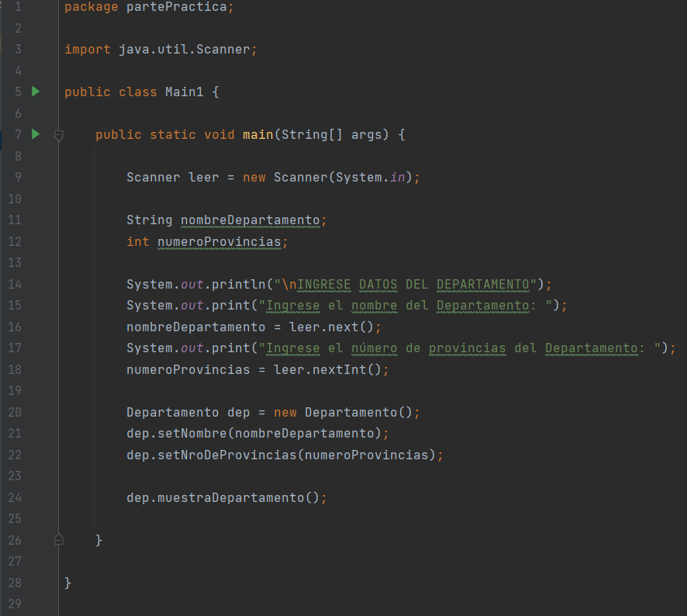
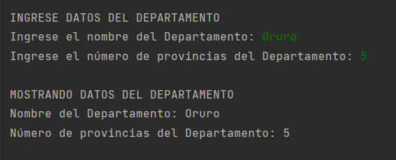
12. Generar la clase Departamento.
Mostrando Departamento:

Slide 17
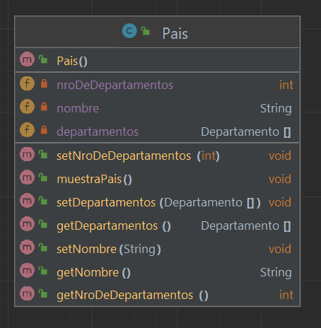
13. Generar la clase País.
Diseño:

Slide 18
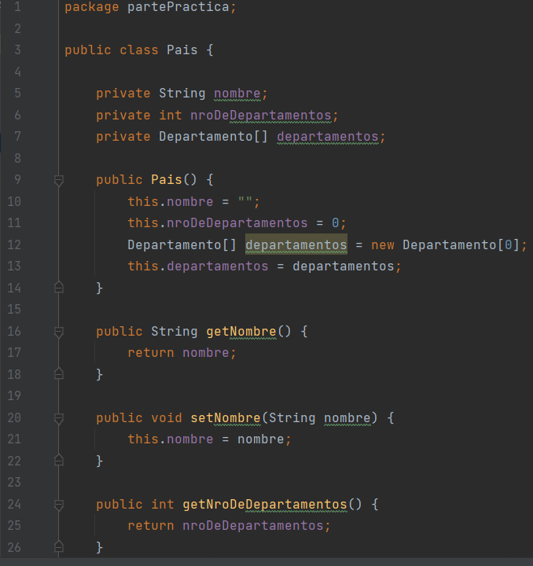
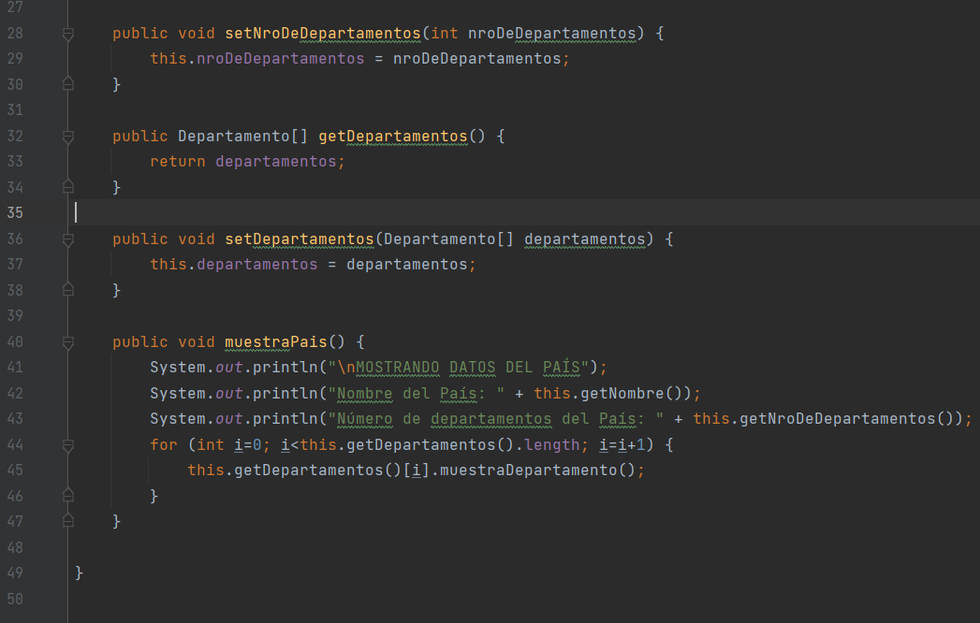
13. Generar la clase País.
Constructores, Gets y Sets:

Slide 19
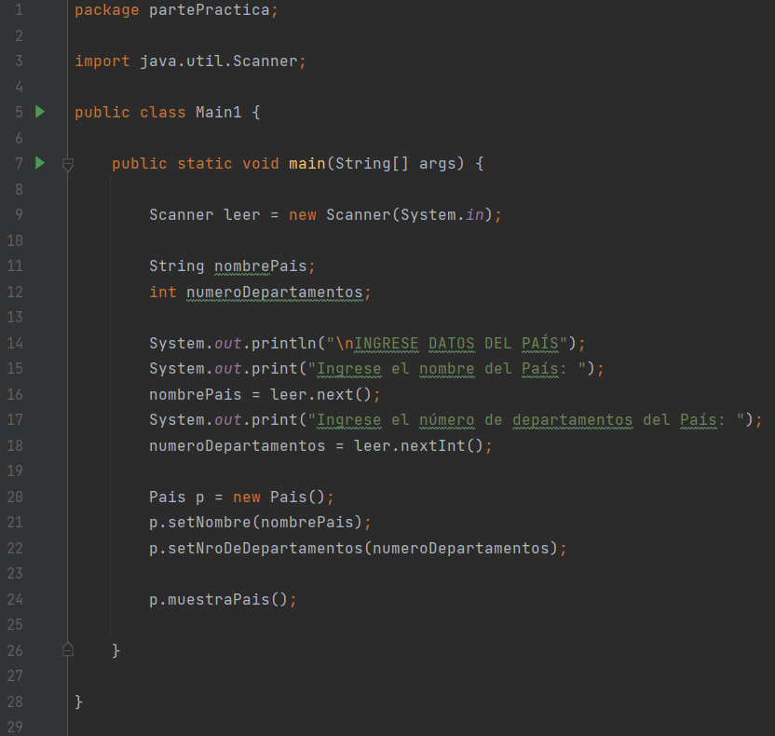
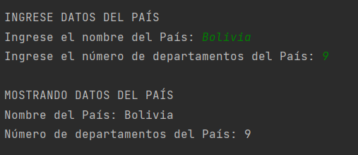
13. Generar la clase País.
Mostrando País:

Slide 20
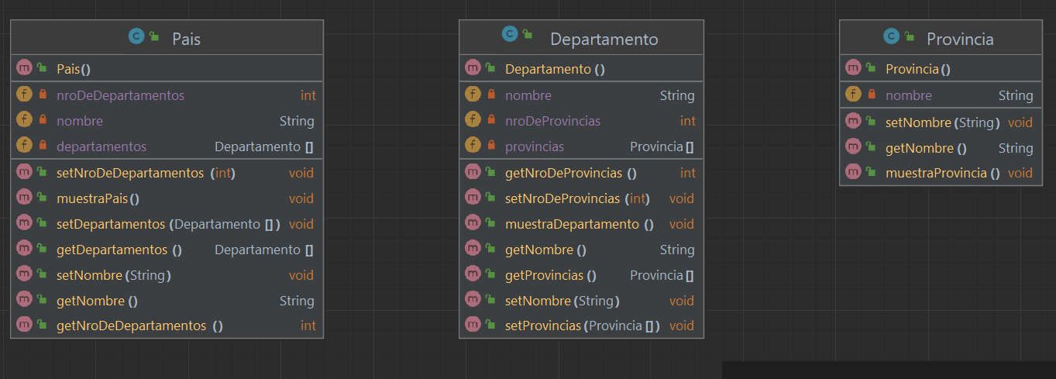
14. Crear el diseño completo de las Clases.
Diseño:

Slide 21
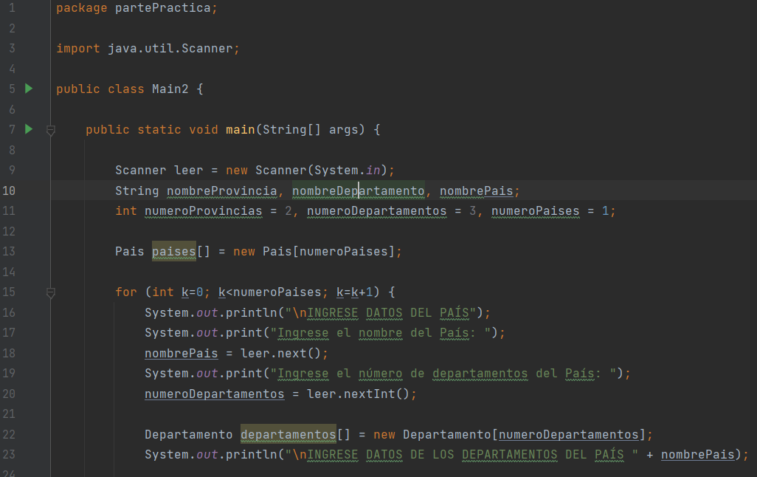
14. Crear el diseño completo de las Clases.
Mostrando el Ejemplo:

Slide 22
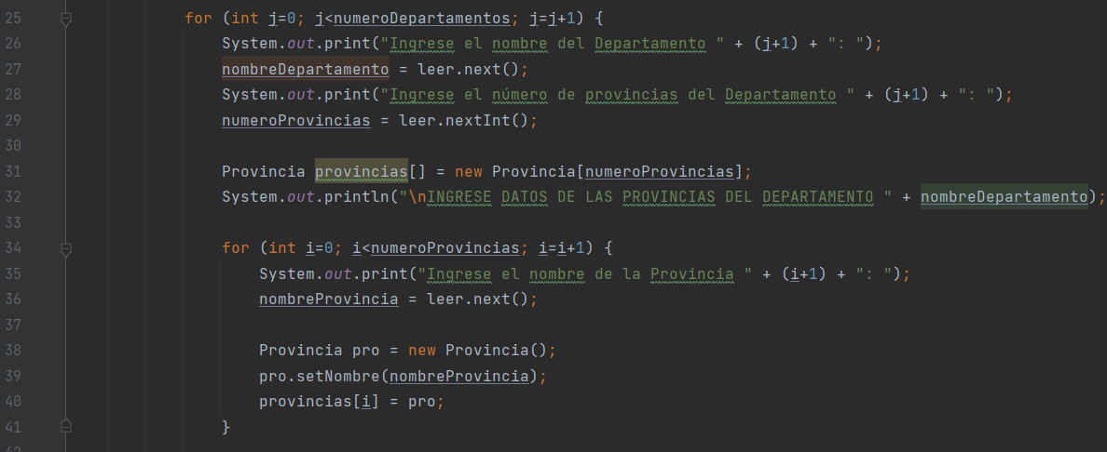
14. Crear el diseño completo de las Clases.
Mostrando el Ejemplo:

Slide 23
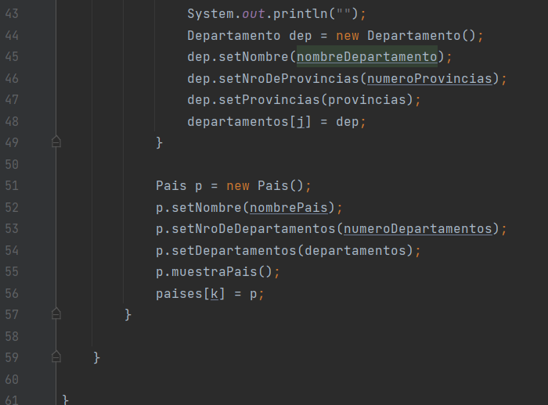
14. Crear el diseño completo de las Clases.
Mostrando el Ejemplo:

Slide 24
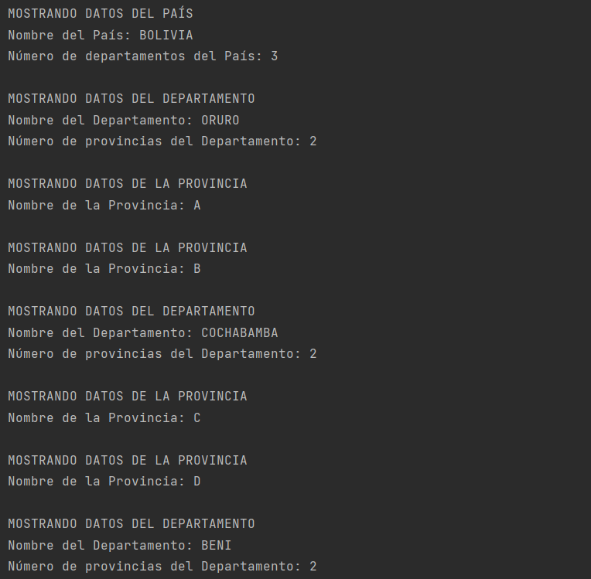
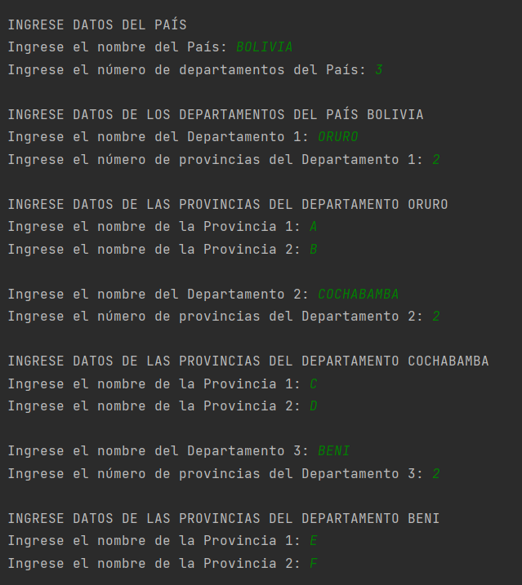
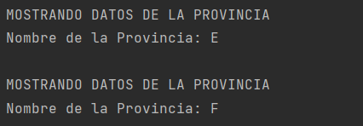
14. Crear el diseño completo de las Clases.
Mostrando el Ejemplo:

Slide 25
GRACIAS
GITHUB: https://github.com/VQP5/EDA311/tree/main/Hito2/Procesual

